Slide 1
Математические весы как условие организации познавательно-исследовательской деятельности в старшем дошкольном возрасте
МДОУ «Детский сад № 6»

Slide 2
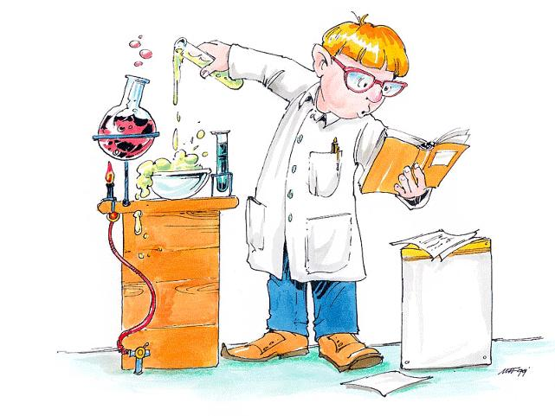
Исследовательское поведение для дошкольника — главный источник получения представлений о мире

Slide 3
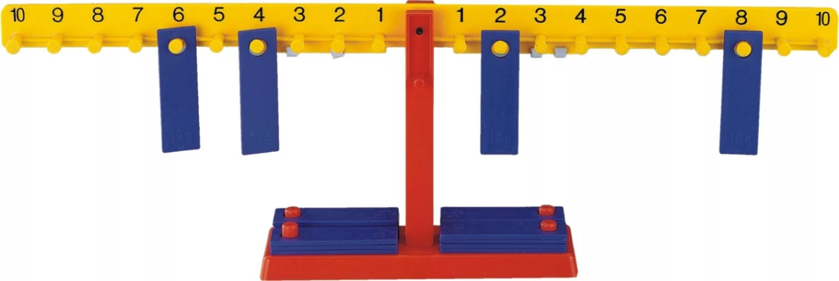
Математические весы
Сегодня мы расскажем вам об одном пособии, вызывающем у дошкольников чрезвычайный интерес. Это Математические весы
Математические весы представляют собой балансирующую на устойчивой подставке планку с расположенными с каждой стороны от центра на равном расстоянии друг от друга штырьками под номерами от 1 до 10. В игровой комплект входит набор из 20 пластин по 10г., с отверстиями, которые используются в качестве грузиков.
Набор предназначен для дошкольников от 4-х лет .

Slide 4
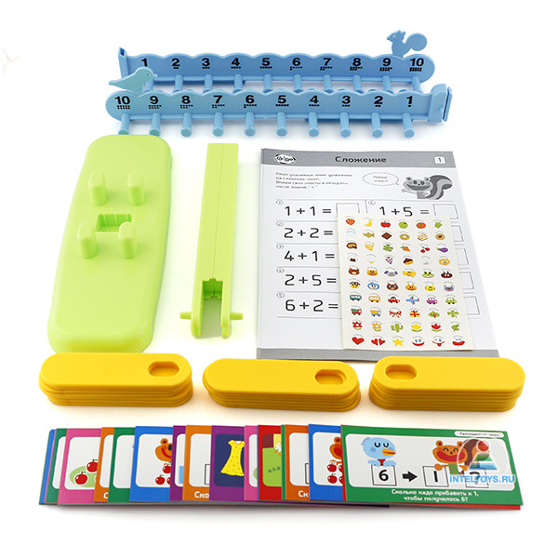

Slide 5
Предназначение
Весы предназначены для развития элементарных математических представлений.
Способствует: - формированию представлений о равенстве и неравенстве;
- о составе числа;
- ознакомлению с принципом работы весов, знакомству с понятиями величина, масса предмета, равновесие;
- формированию умений сравнивать предметы по величине, массе;
- развитию психических процессов: восприятия, внимания, памяти, логического мышления;
- развитию познавательного интереса, любознательности и исследовательской деятельности;
- подготовке ребенка к школьному обучению.

Slide 6
Как работать?
Вначале мы познакомили детей с весами на ООД по ФЭМП, где они выполняли различные практические задания.
Например, мы хотим сложить числа 2 и 3, вешаем грузики на соответствующие цифры с одной стороны линейки. Считаем – получаем 5. Проверяем себя – вешаем 5 на соответствующую цифру с другой стороны. Весы уравновесились – значит мы выполнили правильно.
Так же мы можем выполнить задание на вычитание, умножение.
Весы помогают детям исследовательским путем освоить состав числа. Может показаться, что математические весы выполняют ту же функцию, что и калькулятор, но у них есть важное преимущество: весы выдают не только правильный ответ, но и показывают, как мы его получили. Это гораздо полезней для мыслительных способностей ребенка и развития у него тяги к новым знаниям.

Slide 7
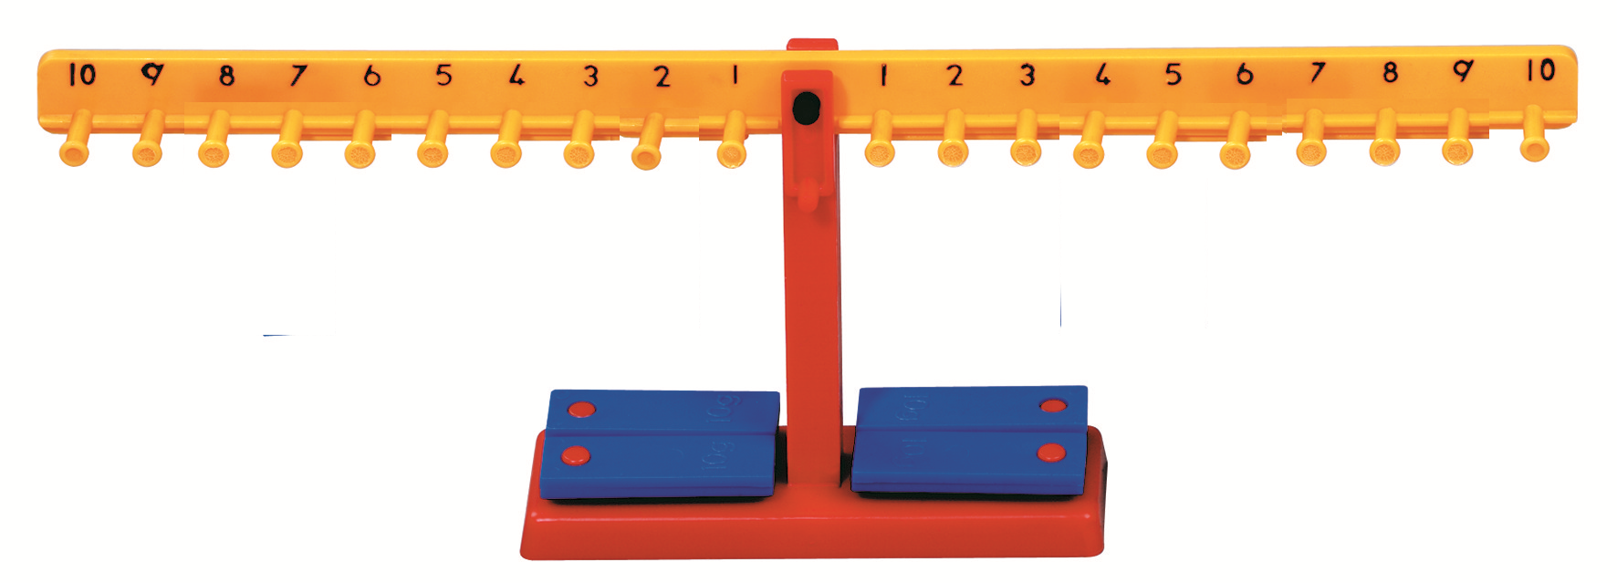

Slide 8
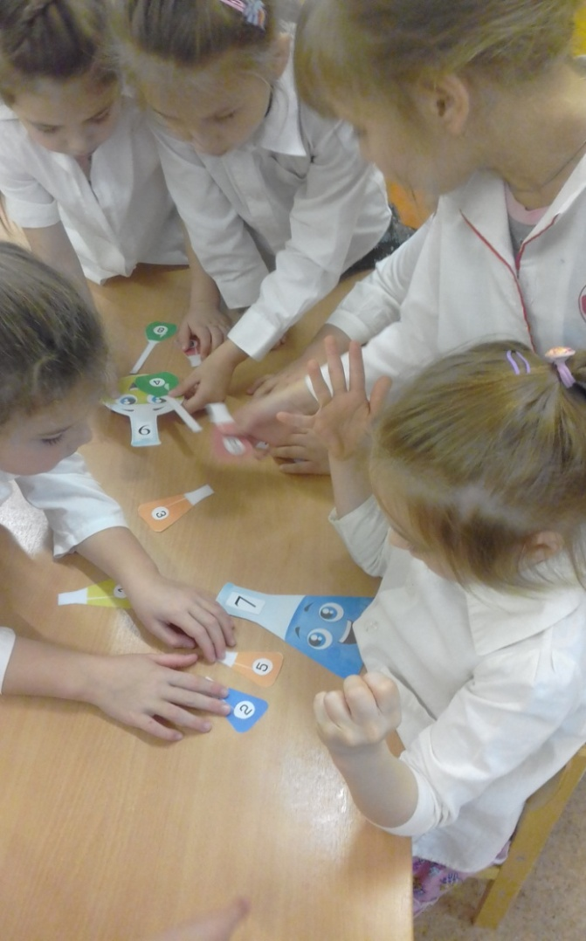
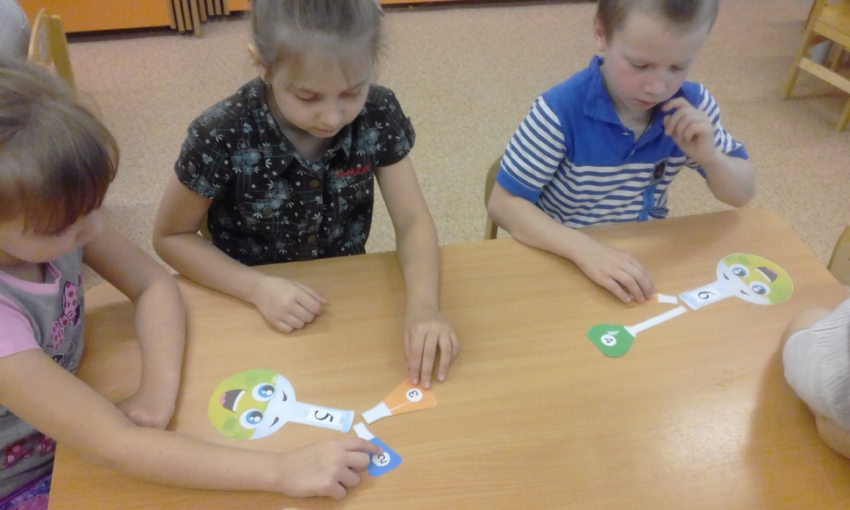
В работе с детьми нужно стараться не проводить чёткой границы между обыденной жизнью и обучением, поэтому данное пособие мы используем как в ООД, так и в игровой деятельности.

Slide 9
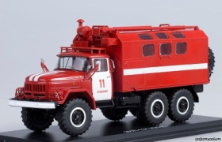
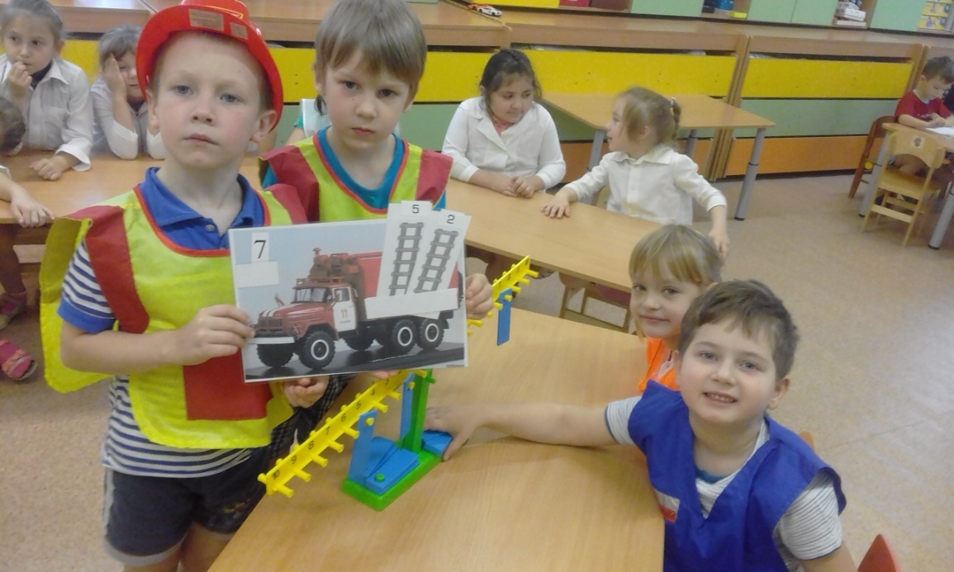
А так дети используют весы в игре «Спасатели»

Slide 10
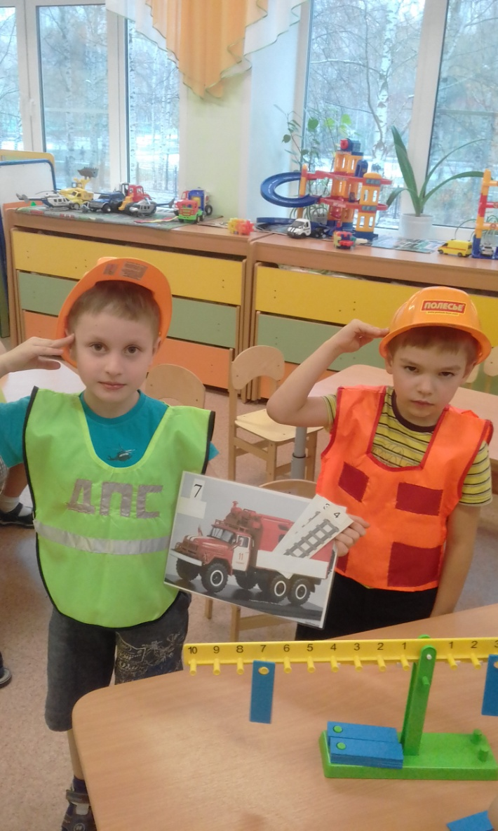
И так дети используют весы в игре «Спасатели»

Slide 11
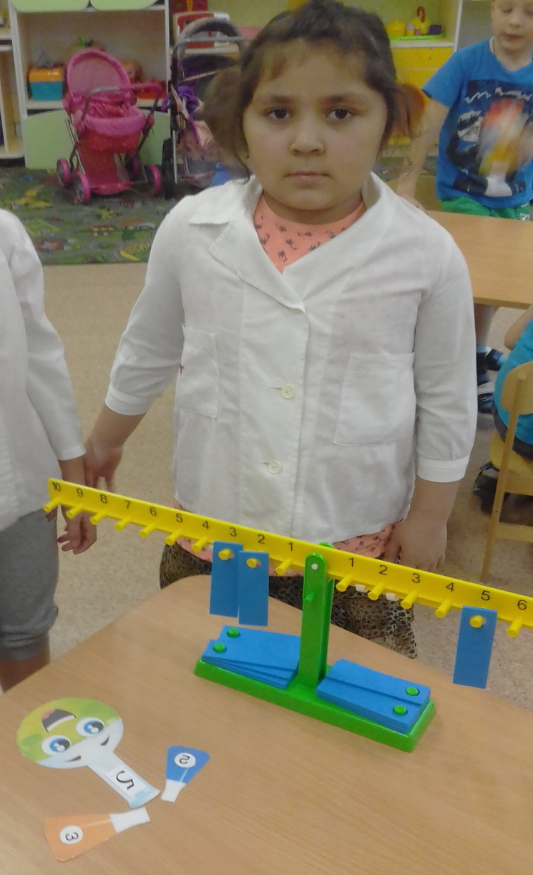
Здесь мы играем в аптеку, и опять весы нам пригодились

Slide 12
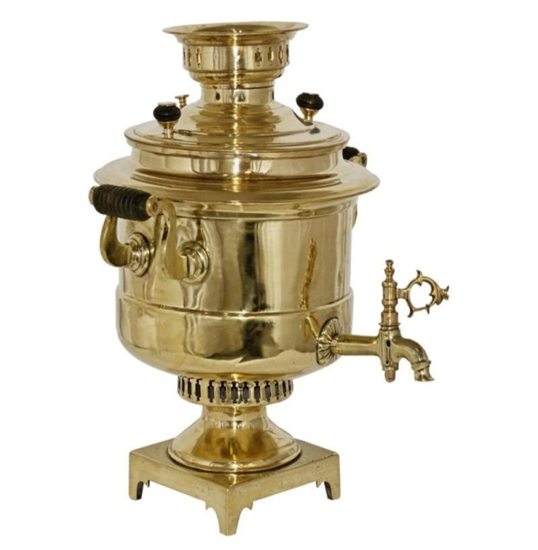
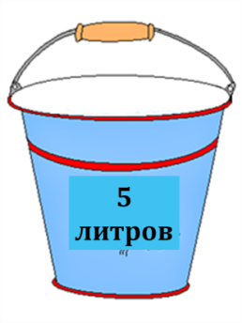
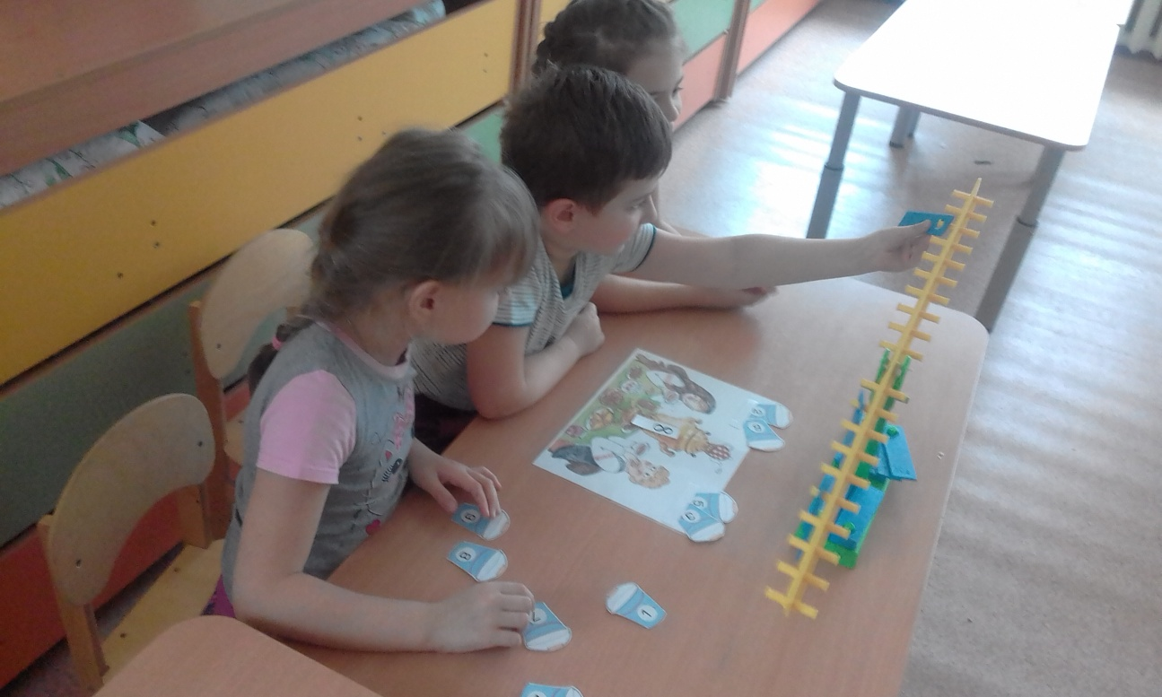
Дети выполняют задание на состав числа: наполнить 2-мя ведрами самовар
8 литров

Slide 13
Планируя познавательно-исследовательскую деятельность детей в разных возрастных группах, необходимо учитывать, что она позволяет детям стать первооткрывателями, исследователями того мира, который их окружает. Поэтому важно предоставить детям условия для проявления самостоятельности и удовлетворения своих потребностей в различных ее видах, учитывая возрастные особенности и интересы детей.

Slide 14
Спасибо за внимание!

